Slide 1

안녕하세요! Mientras llegan While everyone joins
요즘 어떻게 지내요?
Cámara encendida y tu nombre real en Zoom
En el chat, en 한글: tu nombre y tu ciudad (카밀라 · 산티아고)
¿Te salen letras latinas? Win + Espacio o la 'A' junto a la hora
Teclado, consonantes a la izquierda: A S D F G = ㅁ ㄴ ㅇ ㄹ ㅎ
Vocales a la derecha: H J K L = ㅗ ㅓ ㅏ ㅣ
요즘 어떻게 지내요? — 잘 지내요. ___ 씨는요?
안녕하세요!
Notes:
21:00–21:03. Inicia la grabación en la nube y saluda a cada uno por su nombre con leve inclinación («안녕하세요, 카밀라 씨!»; a los de julio, «오랜만이에요!»). Pide cámara, nombre real y, en el chat, nombre y ciudad en 한글; quien no tenga teclado lo escribe como pueda y lo instala esta semana (guía en su material). Pregunta «요즘 어떻게 지내요?» a 2–3 (mejor de julio); si no sale, modela «잘 지내요! … 카밀라 씨는요?» y devuelve el turno con la palma. Anota quién escribe en 한글 (teclado sí/no).
Fuente: Nueva (mapa de teclado: el de Básico 1 S01 L1)
Lámina 1

Slide 2
Básico 2 · Semana 1
기초 한국어 2
Básico 2 (A1.2) · Pasado, presente y futuro · Re-presentación
다시, 반갑습니다!
Miércoles 14 de octubre de 2026 · 21:00 (hora de Chile)
Jay Kim · 김재희 선생님
Notes:
21:03, unos segundos. «¡Bienvenidos a Básico 2!» Hoy nos volvemos a presentar con detalle y converso 2 minutos con cada uno. Pasa enseguida a L3.
Fuente: Portada de la plantilla
Lámina 2

Slide 3
Así es Básico 2 This is Basic 2
8 semanas · el curso de los tres tiempos
Semana | Qué vemos
S1–S3 | Presente
S4 | Pasado
S5 | Futuro
S6 | No, no puedo, sé
S7 | Partículas
S8 | Conversación de 5 minutos
Cada clase | Quiz · lección · drill · salas · cierre
Hoy | Sin quiz · diagnóstico de 2 minutos, sin nota
Notes:
21:03–21:05 (con L2, 1 min). «Básico 2 es el curso de los tres tiempos: estas semanas, el presente; en la semana 4, el pasado; en la 5, el futuro. En la semana 8 van a conversar 5 minutos seguidos en coreano.» «Cada clase: quiz corto, lección, drill, 20 minutos en salas que nunca se recortan y cierre. Hoy es distinta: no hay quiz y converso 2 minutos con cada uno; no tiene nota: sirve para armar las parejas y para comparar su antes y su después en la semana 8.» Si vas atrasado, esta explicación pasa al mensaje del grupo.
Fuente: Nueva (datos del programa público)
Lámina 3

Slide 4
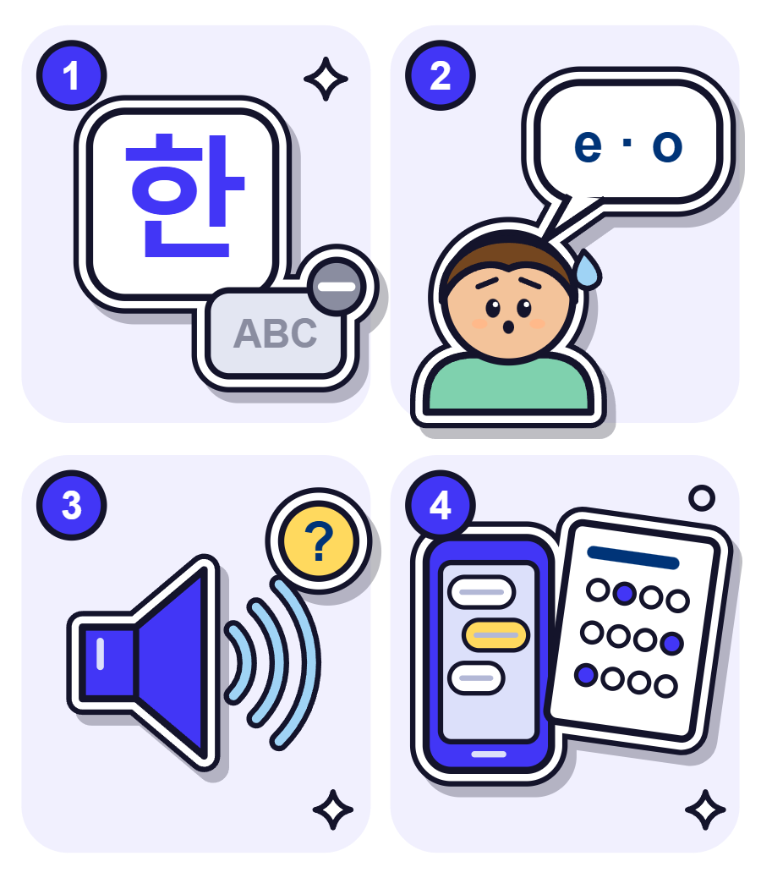
Adiós, romanización Goodbye, romanization
Antes: [letras latinas] · Desde hoy, el corchete va en 한글: 저는 [저는] · 있어요 [이써요]
Ya lees 한글: las letras latinas no te suman, te restan
Te hacen pronunciar en español: la jota, la 'eo' como dos vocales
No dicen cómo suena de verdad: 있어요 se dice [이써요]
Fuera de clase no existen: ni en KakaoTalk ni en el TOPIK
¿No te sale? Escúchala (grabación, Lector, audio del material) y mira el corchete
Notes:
21:04–21:05 (1 min, pensado para los de julio). «Los de julio se acuerdan de los corchetes con nuestras letras. Desde hoy, el corchete va en 한글.» Da las cuatro razones de la lámina; en la tercera: «있어요 se dice [이써요], y hoy van a entender por qué». «Si una palabra no les sale: la escuchan (en la grabación, en el Lector, en los audios de su material o en una nota de voz mía en el grupo) y miran el corchete. El texto completo está en la sección 2 de su material.»
Imagen: incluida (dibujo de la casa).
Fuente: Diseño, sección D
Lámina 4

Slide 5
Así me presento This is me
Escucha: cada frase, dos veces
Imagen pendiente
Elegir fotos propias, una por frase y en este orden: 1) Jay sonriendo o saludando (안녕하세요! 저는 김재희예요); 2) Seúl, su ciudad natal, y Santiago, donde vive hoy (dos fotos o un collage de las dos); 3) Jay dando clase (선생님); 4) Jay con su 누나 o una foto de familia; 5) Jay haciendo ejercicio (운동); 6) su perrito 두부. Fotos horizontales, sin terceros identificables sin su permiso (la clase se graba). Si cambia un dato de la frase (sin mascota, sin hermanos), la foto acompaña su versión. Pegarlas en PowerPoint junto a cada frase, para que aparezcan de a una con la animación.
안녕하세요! 저는 김재희예요. 반갑습니다.
제 고향은 서울이에요. 지금은 칠레에 살아요.
저는 한국어 선생님이에요. 대학생이 아니에요.
형제가 있어요? 네, 누나가 한 명 있어요.
제 취미는 운동이에요. 매일 운동해요.
그리고 우리 집에 강아지가 있어요! 이름은 두부예요.
Notes:
21:05–21:07. Las frases aparecen de a una junto a su foto; di cada una dos veces, primero despacio y después a velocidad natural, y en la primera haz la leve inclinación con 반갑습니다. Son datos de ejemplo: cámbialos por los tuyos (sin mascota: «우리 집에 강아지가 없어요.»; sin hermanos: «형제가 없어요. 외동이에요.»). No traduzcas: la comprensión se revisa en L6.
Imagen pendiente: Elegir fotos propias, una por frase y en este orden: 1) Jay sonriendo o saludando (안녕하세요! 저는 김재희예요); 2) Seúl, su ciudad natal, y Santiago, donde vive hoy (dos fotos o un collage de las dos); 3) Jay dando clase (선생님); 4) Jay con su 누나 o una foto de familia; 5) Jay haciendo ejercicio (운동); 6) su perrito 두부. Fotos horizontales, sin terceros identificables sin su permiso (la clase se graba). Si cambia un dato de la frase (sin mascota, sin hermanos), la foto acompaña su versión. Pegarlas en PowerPoint junto a cada frase, para que aparezcan de a una con la animación.
Fuente: Nueva · fotos de Jay
Lámina 5

Slide 6
¿Entendiste? Did you get it?
고향이 (pregunto) · 고향은 (me presento) · Responde en coro o en el chat
제 고향이 어디예요?
서울이에요!
1
선생님은 지금 어디에 살아요?
칠레에 살아요!
2
제 직업이 뭐예요?
선생님이에요!
3
선생님은 형제가 있어요?
네, 있어요! (누나가 한 명 있어요!)
4
Notes:
21:07–21:08 (1 min). Pregunta al grupo en coreano; responden en coro o en el chat y la respuesta aparece con clic. En la 2 y la 4 dices 선생님은: la pregunta a secas sonaría a '¿y tú?' y cada uno respondería sobre sí mismo. Cierra (20 s): «¿Se fijaron? Cuando pregunté, dije 고향이. Cuando me presenté, dije 제 고향은. En 10 minutos les cuento por qué.» Si vas atrasado, solo 2 preguntas.
Fuente: Nueva
Lámina 6

Slide 7
이에요 · 예요 · 아니에요 Ser: 이에요/예요 · no ser: 이/가 아니에요
En el chat: 저는 ___이에요/예요. ___이/가 아니에요. · 아니에요 siempre lleva su 이 o su 가
Termina en consonante (받침)
Termina en vocal
¿La tuya? En el chat
이에요 · 이
아니에요
예요 · 가
아니에요
직업
회사원이에요
선생님이에요
학생이 아니에요
의사예요
요리예요
의사가 아니에요
회사원
대학생
학생
선생님
의사
Notes:
21:08–21:10. Repaso relámpago (30 s): sustantivo + 이에요 si termina en consonante y + 예요 si termina en vocal; para decir que no eres algo, 이/가 아니에요 con la misma regla, y 아니에요 siempre lleva su 이 o su 가. Frase propia en el chat (45 s), con lo que son de verdad; si la profesión no está, la escriben en español y se la pasas a 한글. Eliges 3 del chat y sus autores la dicen en voz alta (45 s); si hay error, la dices bien en coreano, sin explicar, y el autor la repite.
Fuente: Adaptada de A1_Nivel_1/03_Saludos/Sesion_03_Saludos.pptx L5 y L24–L25 (sin romanización ni amarillo; con 대학생 y 회사원)
Lámina 7

Slide 8
¿Ser o estar? Be or be located?
Si en español puedes decir 'estar', no es 이에요
En español | Se dice | No se dice
Soy empleada. | 저는 회사원이에요. | —
Estoy en casa. | 집에 있어요. | 저는 집이에요*
Vivo en Santiago. | 산티아고에 살아요. | 저는 산티아고예요*
Mi ciudad natal es México. | 제 고향은 멕시코예요. | — (está bien: ahí sí 'es')
Notes:
21:10–21:12 (1 min 30 + chequeo 30 s). «El error número uno del hispanohablante: 이에요 es SER; para ESTAR en un lugar, 에 있어요. 'Estoy en la casa' no es 저는 집이에요, que palabra por palabra dice 'yo soy una casa': es 집에 있어요. Y 'vivo en Santiago' es 산티아고에 살아요. Pero 제 고향은 멕시코예요 sí está bien.» Coro: «따라 하세요: 집에 있어요. — 산티아고에 살아요.» Chequeo en el chat: «'Estoy en la oficina': ¿이에요 o 있어요?» → 회사에 있어요. Si alguien trae 지금 집이에요, no lo niegues: es un atajo coloquial; en clase y en el examen va la forma completa.
Fuente: Nueva
Lámina 8

Slide 9
은/는 · 이/가: la duda eterna 은/는 vs 이/가: the eternal question
Regla de bolsillo · hoy la usamos en un solo lugar: la entrevista
'En cuanto a…'
'El que…, la que…'
은/는
이/가
Presentas un tema
Comparas (contraste)
카밀라 씨는 회사원이에요. 그리고 다니엘 씨는 대학생이에요.
Lo que preguntas
Lo nuevo, lo que hay
누가 대학생이에요? — 다니엘 씨가 대학생이에요.
Notes:
21:12–21:13 (40 s). «Las dos partículas parecen 'el sujeto', y en español no existen. Regla de bolsillo: 은/는 = 'en cuanto a…': presentas un tema o comparas. 이/가 = 'el que…, la que…': lo que preguntas, lo nuevo, lo que hay.» «No se la aprendan como ley: hoy la usamos en un solo lugar, la entrevista.»
Fuente: Adaptada de A1_Nivel_1/Particulas_Coreanas_Editable.pptx L4 (acento azul #4236F6; 카밀라 씨 y 다니엘 씨 en vez de 제인 y 마크)
Lámina 9

Slide 10
La entrevista The interview
La pregunta con 이/가 · la respuesta con 은/는 · 제 = mi (forma humilde)
Pregunta (이/가) | Respuesta (은/는)
이름이 뭐예요? | 제 이름은 카밀라예요.
고향이 어디예요? | 제 고향은 멕시코예요. 지금은 칠레에 살아요.
직업이 뭐예요? | 저는 회사원이에요.
취미가 뭐예요? | 제 취미는 요리예요.
Notes:
21:13 (50 s). «En una entrevista funciona así: la pregunta va con 이/가; la respuesta, con 은/는.» Lee cada par y el grupo repite la respuesta. «Fíjense en 지금은: 'ahora, en cambio…'. Eso es el contraste. Y 제 es 'mi', la forma humilde: 제 이름, 제 고향, 제 취미.»
Fuente: Nueva
Lámina 10

Slide 11
¿이 o 은? 이 or 은?
Hoy: a, d, e y f (b y c si vamos adelantados) · Vota en el chat: 1 = 이/가 · 2 = 은/는
1
a) 취미___ 뭐예요?
1 · 취미가 뭐예요?
2
b) 제 취미___ 요리예요.
2 · 제 취미는 요리예요.
3
c) 고향___ 어디예요?
1 · 고향이 어디예요?
4
d) 제 고향___ 부산이에요. 지금___ 서울에 살아요.
2 y 2 · 제 고향은 부산이에요. 지금은 서울에 살아요.
5
e) 누___ 대학생이에요?
1 · 누가 대학생이에요? (nunca 누구가)
6
f) 강아지___ 있어요?
1 · 강아지가 있어요?
Notes:
21:13–21:16. Votación (1 min 10): después de cada voto dices la frase completa y el grupo la repite; en d) celebra a quien votó '2, 2'; en e): «누구 + 가 = 누가. Nunca 누구가.» Luego 1:1 con 4 alumnos (1 min, nombres anunciados y micrófonos abiertos): «카밀라 씨, 고향이 어디예요? 지금 어디에 살아요?» → «제 고향은 ___이에요/예요. 지금은 ___에 살아요.» Si dice 저는 산티아고예요, corriges con la frase buena y la repite: es su primera frase propia con 은/는.
Fuente: Nueva (clave en C.16)
Lámina 11

Slide 12


있어요 · 없어요 · 누가 'Tener' = 'hay' · 누가 'To have' = 'there is' · who
Lo que hay o tienes lleva 이/가
Tener = hay
¿Quién? (sujeto)
있어요 / 없어요
누구 + 가 = 누가
형제가 있어요?
네, 오빠가 한 명 있어요.
아니요, 없어요. 외동이에요.
저는 형제가 없어요.
No tener: 없어요 (nunca 안 있어요)
누가 대학생이에요?
다니엘 씨가 대학생이에요.
Si eres tú: 제가요!
Notes:
21:16–21:18 (1 min 20 + cadena 1 min). «있어요 ya lo conocen: 'hay' y 'está'. Hoy suma 'tener': en coreano no se 'tiene' un hermano, 'hay' un hermano.» Lo que hay lleva 이/가; quien lo tiene, si lo dices, va con 은/는 (저는 형제가 없어요); a los de julio: el contrario es 없어요, nunca 안 있어요. «누가 대학생이에요?» (levanta la mano) «…다니엘 씨가 대학생이에요. Y si eres tú: 제가요!» Cadena: «카밀라 씨, 형제가 있어요?» → responde y le pregunta a otro (3 eslabones); cierra con «누가 회사원이에요?» → manos arriba y algún «제가요!».
Imagen: incluida (dibujo de la casa).
Fuente: Nueva (idea de A1_Nivel_1/Repaso_MidTerm_A1.pptx L18, sin romanización)
Lámina 12

Slide 13
-아요 / -어요 La máquina de conjugar The conjugation machine
¿Dónde trabajas? 회사에서 일해요 → semana 3
Última vocal de la raíz | Terminación | Ejemplos
ㅏ u ㅗ | -아요 | 살다 → 살아요 (vivo)
Cualquier otra | -어요 | 배우다 → 배워요 (aprendo)
하다 | 해요 | 일하다 → 일해요 · 공부하다 → 공부해요
¡Ojo! | 살아요 ≠ 사요 | 살아요 = vivo (la ㄹ se queda) · 사요 = compro
Notes:
21:18–21:19 (40 s + 15 s). «La máquina de siempre: ㅏ u ㅗ → 아요; el resto → 어요; 하다 → 해요. Ojo con 살아요: la ㄹ se queda; 사요 es 'compro': 칠레에 사요 es 'compro en Chile'.» Pregunta «요즘 뭐 해요?» a 2 voluntarios («요즘 한국어를 공부해요.» / «요즘 한국 요리를 배워요.»). «Si quieren decir dónde trabajan, es 회사에서 일해요, con 에서. La regla va en la semana 3; hoy, si lo dicen con 에, se los marco y nada más.»
Fuente: Adaptada de A1_Nivel_1/Repaso_MidTerm_A1.pptx L23 (sin corchetes latinos, con los ejemplos de esta semana)
Lámina 13

Slide 14
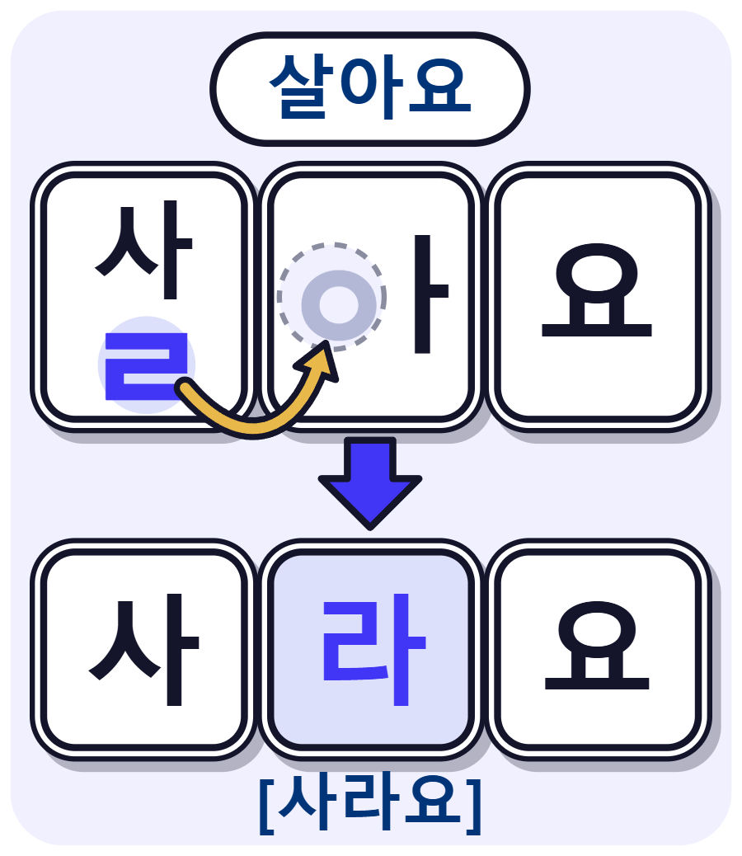
연음 La consonante se muda The consonant moves over
Consonante final + ㅇ (la silla vacía) → la consonante se muda
Se escribe | Se dice | Qué pasa
살아요 | [사라요] | La ㄹ se muda a la silla vacía
직업이에요 | [지거비에요] | La consonante se muda
있어요 | [이써요] | La consonante se muda
이름이 | [이르미] | La consonante se muda
고향이에요 | sin cambio | Excepción: la ㅇ de abajo no se muda (suena como en 강)
좋아해요 | [조아해요] | Excepción: la ㅎ de abajo se cae
대학생 · 반갑습니다 | [대학쌩] · [반갑씀니다] | Imita tal cual (la regla, en la semana 3)
Notes:
21:19–21:20 (50 s). «¿Por qué 있어요 suena [이써요]? Cuando una sílaba termina en consonante y la siguiente empieza con ㅇ, la silla vacía de Básico 1, la consonante se muda a esa silla. Por eso nunca decimos 살–아–요, con un corte entre sílabas.» «Dos excepciones: la ㅇ de abajo no se muda (고향이에요: se queda abajo, como en 강) y la ㅎ de abajo se cae antes de vocal (좋아해요 [조아해요]).» Coro una vez: «따라 하세요: 직업이에요 — 살아요 — 있어요.» La segunda vuelta queda para el cierre y la sección 4 del material.
Imagen: incluida (dibujo de la casa).
Fuente: Nueva
Lámina 14

Slide 15

인사 · 반갑습니다 La inclinación al conocerse The small bow
Al conocerse: 인사 + 반갑습니다
Al conocerse: una pequeña inclinación (인사) y 반갑습니다
En el trabajo, también la mano (악수), con la cabeza un poco inclinada
Donde damos la mano o un beso, la inclinación hace ese trabajo
¿Te preguntan la edad? Es para saber cómo hablarte → semana 2
Notes:
21:20–21:21 (1 min). «Al conocerse, en Corea se hace una pequeña inclinación, el 인사, y se dice 반갑습니다. En el trabajo también es común darse la mano (악수), inclinando un poco la cabeza. Donde nosotros damos la mano o un beso en la mejilla, la inclinación hace ese trabajo.» Demuéstralo: leve, unos 15 grados, mirando hacia abajo un segundo. «Y si alguien te pregunta la edad apenas te conoce, no es mala educación: sirve para saber cómo hablarte. La semana que viene aprenden a decir la suya.»
Imagen: incluida (dibujo de la casa).
Fuente: Nueva (no reusar Sesion_03_Saludos.pptx L7, que dice que en Corea no se dan la mano)
Lámina 15

Slide 16
씨 · 선생님 씨 y 선생님 씨 and 선생님 (how to address people)
Frase ancla, todos a la vez y con inclinación
Entre compañeros: nombre + 씨 → 다니엘 씨 · 카밀라 씨
Nunca con tu propio nombre: 저는 카밀라 씨예요*
A Jay: 선생님
Lo vas a oír: 무슨 일 하세요? = ¿a qué te dedicas? → 회사원이에요.
Frase ancla, con una leve inclinación: 반갑습니다. 저는 ___예요/이에요.
씨 ·
선생님
Notes:
21:21–21:23. (45 s) «Entre ustedes: nombre + 씨. Es el trato cortés entre compañeros. Nunca con tu propio nombre: 저는 카밀라 씨예요 suena rarísimo. A mí: 선생님. Y si un coreano te pregunta 무슨 일 하세요?, te pregunta el trabajo con cortesía: respondes igual, 회사원이에요.» Frase ancla (1 min): todos a la vez, cámara encendida, con la inclinación: «반갑습니다. 저는 ___예요/이에요.»; luego 2 voluntarios solos y «잘했어요!». La frase ancla no se recorta.
Fuente: Nueva
Lámina 16

Slide 17
Salas de 3 · 28 minutos Breakout rooms of 3 · 28 minutes
Tarjeta: sección 7 de tu material (link en el chat) · miren la hora: Jay no pasa por las salas
Ronda | Hora | Qué hacen
R1 | 21:26 | Re-presentación: 5 frases sin leer + una pregunta (___ 씨, 취미가 뭐예요?)
R2 | 21:32 | Entrevista: 어디에 살아요? · 고향이 어디예요? · 직업이 뭐예요? · 형제가 있어요? · 취미가 뭐예요? · 요즘 뭐 해요? (anota en 한글)
R3 | 21:40 | Escritorio: 책상 위에 ___이/가 있어요? — 네, 있어요! / 아니요, 없어요.
R4 | 21:45 | Presenta a tu compañero: 다니엘 씨는 멕시코 사람이에요. 대학생이에요.
R5 | 21:50 | Minuto libre: 요즘 어떻게 지내요? · 매일 뭐 해요?
Notes:
21:23–21:25 (con L18). «Ahora ustedes: salas de 3, 28 minutos. Abran ahora su tarjeta de sala: sección 7 de su material, link en el chat; dentro de la sala no van a ver este chat. Son 5 rondas con la hora al lado: miren el reloj, porque esta vez yo no paso por las salas.» Pega el link de la tarjeta; si no abre, pega el texto de respaldo y pide captura. Pausa la grabación y crea salas automáticas de 3 ('elegir sala' y 'volver a la sesión principal' ON, cierre a los 28 min + 60 s); si sabes quién viene de julio, uno por sala.
Fuente: Nueva
Lámina 17

Slide 18
El diagnóstico: ir y volver The diagnostic: go and come back
2 minutos · sin leer · sin nota
Imagen pendiente
Hacer 2 capturas en Zoom de escritorio (interfaz en español) en una reunión de prueba con salas para grupos abiertas y 'elegir sala' activado, entrando como participante con un segundo dispositivo: (1) dentro de una sala, el menú del botón 'Salir de la sala' abierto, con 'Salir de la sala para grupos' marcado con un recuadro azul #4236F6 y 'Salir de la reunión' tachado con una X gris (nunca roja); (2) en la sala principal, el botón 'Salas para grupos' → la lista con el número de sala y el botón 'Unirse' marcado en azul. Recortar para que no se vean nombres ni correos, ponerlas lado a lado con una flecha y pegarlas en la lámina.
Si ves tu nombre: 'Salir de la sala' → 'Salir de la sala para grupos'
¡No 'Salir de la reunión'!
En la sala principal esperas tu turno con el micrófono silenciado
Para volver: 'Salas para grupos' → tu número → 'Unirse'
¿No alcanzamos? Audio de diagnóstico a Jay antes del domingo 18
Notes:
21:24 (con L17). «Cuando lean su nombre en un mensaje, vuelven a la sala principal: 'Salir de la sala' → 'Salir de la sala para grupos'. ¡No 'salir de la reunión'! Conversamos 2 minutos sin leer y vuelven: 'Salas para grupos' → su número → 'Unirse'.» «No es un examen: no tiene nota. Si no alcanzo a llamarte, me mandas un audio: está en tu material. Al entrar a la sala: 안녕하세요 y una inclinación. 화이팅!»
Imagen pendiente: Hacer 2 capturas en Zoom de escritorio (interfaz en español) en una reunión de prueba con salas para grupos abiertas y 'elegir sala' activado, entrando como participante con un segundo dispositivo: (1) dentro de una sala, el menú del botón 'Salir de la sala' abierto, con 'Salir de la sala para grupos' marcado con un recuadro azul #4236F6 y 'Salir de la reunión' tachado con una X gris (nunca roja); (2) en la sala principal, el botón 'Salas para grupos' → la lista con el número de sala y el botón 'Unirse' marcado en azul. Recortar para que no se vean nombres ni correos, ponerlas lado a lado con una flecha y pegarlas en la lámina.
Fuente: Nueva
Lámina 18

Slide 19
읽으세요 Lean en voz alta Read aloud
직업이에요
생일
없어요
좋아해요
읽어요
Notes:
21:26–21:53, solo en la sala principal: 20 s de lectura al final de cada diagnóstico de 2 minutos (antes, 1:40 de conversación: 이름이 뭐예요? 어느 나라 사람이에요? · 어디에 살아요? · 형제가 있어요? · 매일 뭐 해요? · 책상 위에 뭐가 있어요?). Di «읽으세요» y escucha: 직업이에요 [지거비에요] · 생일 (ㅐ abierta, la ㅇ no se muda) · 없어요 [업써요] · 좋아해요 [조아해요] · 읽어요 [일거요]. No corrijas: sonríe, «네, 좋아요», y anota; si deletrea sílaba por sílaba, lectura = C. Cierre: «잘했어요! 감사합니다. Vuelve a tu sala.»
Fuente: Nueva (diseño B0.2)
Lámina 19

Slide 20

Mi escritorio My desk
책상 위에
뭐가 있어요?
¿Qué hay sobre el escritorio?
Pregunta 5 del diagnóstico
Notes:
Opcional, durante el diagnóstico. Muestra la foto de tu escritorio (o tu escritorio real) y pregunta «책상 위에 뭐가 있어요?»: mide 이/가, posiciones y objetos. Un alumno sin cámara la responde igual, mirando su propio escritorio.
Imagen: incluida (dibujo de la casa).
Fuente: Jay
Lámina 19b

Slide 21
Lo que oí hoy What I heard today
Se ajusta a lo que Jay oyó en el diagnóstico
Se oyó | Se dice | Por qué
저는 산티아고예요* | 산티아고에 살아요. | Vivir en un lugar: 에 살아요
회사에 일해요* | 회사에서 일해요. | Dónde trabajas: 에서 (la regla, en la semana 3)
직업 [지거부]* | 직업 [지겁] | Sin vocal extra: labios cerrados
추이미* | 취미 | La ㅟ de un solo golpe
Notes:
21:55–21:57. Reanuda la grabación. Tres alumnos de salas distintas presentan a su compañero en dos frases (1:30): «카밀라 씨, 다니엘 씨는 어느 나라 사람이에요?» → «다니엘 씨는 멕시코 사람이에요. 대학생이에요.» → «잘했어요!». Luego los tres errores del día (1 min), con la frase correcta y el grupo repitiendo; ajústalos a lo que oíste en el diagnóstico.
Fuente: Nueva
Lámina 20

Slide 22

Las 3 frases de hoy Today's 3 key phrases
Primero Jay, despacio; después todos
저는 회사원이에요. 학생이 아니에요. — Soy empleada de oficina. No soy estudiante.
산티아고에 살아요. — Vivo en Santiago.
취미가 뭐예요? — ¿Cuál es tu pasatiempo?
Notes:
21:57–21:58 (45 s). «Primero yo, despacio; después ustedes.» Tú solo, lento, con 2 segundos de pausa; el grupo repite cada frase. De aquí se recorta el clip B2_S01_frases_clave.mp3: tu versión va sola, lenta y limpia (la grabación ya está reanudada).
Fuente: Diseño B.12
Lámina 21

Slide 23
숙제 Tarea (≈ 30 min) Homework (about 30 min)
Plazo: miércoles 21 de octubre, 21:00 (hora de Chile)
# | Qué | Tiempo
1 | Lector: Practicar → Sílabas y Batchim, 3 rondas seguidas cada uno + captura de Progreso y estrellas de Escucha (meta: 3) | 8 min
2 | Hoja 1: 10 frases + 3 sobre tu familia (antes del vie 16 si puedes) | 12 min
3 | Audio de 30 s: tu re-presentación en 5 frases, sin leer (guárdalo) | 5 min
4 | Para la semana 2: cumpleaños, edad, un teléfono y 3 horas de tu día | 3 min
Reto | Tipea tu re-presentación con 제 이름은… / 제 취미는… | —
¿Sin diagnóstico? | Audio por privado a Jay antes del domingo 18 | —
Notes:
21:58–21:59 (1 min 15). Comparte 20 s el Lector (Practicar → chips Sílabas y Batchim; pestaña Progreso). «Unos 30 minutos, antes del miércoles 21: el Lector, 3 rondas seguidas de cada uno, y me mandan la captura con sus estrellas de Escucha (la meta es tres); la Hoja 1, y si la mandan antes del viernes la uso para armar las parejas; un audio de 30 segundos sin leer; y anoten cumpleaños, edad, un teléfono y a qué hora se levantan, almuerzan y se acuestan.» «Quien no conversó hoy conmigo, me manda por privado el audio de diagnóstico antes del domingo: las preguntas están en su material.»
Fuente: Nueva
Lámina 22

Slide 24
감사합니다! 화이팅! ¡Gracias! ¡Ánimo!
La clase 2 abre con el quiz 1
Quiz 1: 5 preguntas cortitas sobre lo de hoy
이/가 아니에요 · ¿은/는 o 이/가? · 있어요 o 없어요 · 살다 → ___ · lectura TOPIK I
잘했어요!
감사합니다 · 화이팅
Notes:
21:59–22:00 (30 s). «Y la clase 2 abre con el quiz 1: 5 preguntas cortitas sobre lo de hoy.» (KO) «오늘 정말 잘했어요! 화이팅!» Luego, con leve inclinación: «감사합니다!» → el grupo: «감사합니다!». A las 22:00: 'Finalizar reunión para todos'.
Fuente: Nueva
Lámina 23

Slide 25
이 사람은 누구예요? ¿Quién es? Who is it?
Datos del chat: se cambian por los de un alumno real
이 사람은 회사원이에요.
발파라이소에 살아요.
강아지가 있어요.
누구예요? → Escribe el nombre en el chat
이 사람은
누구예요?
Notes:
Emergencia (C.11), solo si sobran 2–4 minutos en la sala principal. Con datos del chat del bloque 1 y del cierre, describes a un alumno en tercera persona y el grupo escribe el nombre en el chat. Dos o tres rondas, cambiando las frases por los datos de otro alumno.
Fuente: Nueva
Lámina Extra A

Slide 26
직업 · 취미 A pedido: profesiones y pasatiempos
No se evalúan: úsalas si son tuyas
Profesiones
Pasatiempos
직업
제 취미는
___예요/이에요.
의사 · médico/a
간호사 · enfermero/a
엔지니어 · ingeniero/a
디자이너 · diseñador/a
프로그래머 · programador/a
요리사 · cocinero/a
주부 · dueño/a de casa
변호사 · abogado/a
공무원 · funcionario/a público/a
프리랜서 · independiente
요리 · 운동 · 여행 · 게임
등산 (senderismo) · 독서 (lectura) · 노래
음악 감상 · 영화 감상 (en bloque)
그림 그리기 (dibujar) · 사진 찍기 (sacar fotos)
Con verbo: 드라마를 봐요 · 케이팝을 좋아해요
Notes:
Para el chat del bloque 4 y para las salas; no se evalúan. Muéstrala si alguien pregunta por su profesión o su pasatiempo; si la suya no está, la escribe en español y se la pasas a 한글. 음악 감상, 영화 감상, 그림 그리기 y 사진 찍기 se dicen en bloque, tal cual (sin explicar -기); 드라마 y 케이팝 van con verbo.
Fuente: Nueva
Lámina Extra Ba

Slide 27
A pedido: ciudades On request: cities
No se evalúan: úsalas si son tuyas
Chile: 산티아고 · 발파라이소 · 콘셉시온
México: 멕시코시티 · 과달라하라 · 몬테레이
Colombia: 보고타 · 메데인
Perú: 리마 · Argentina: 부에노스아이레스
España: 마드리드
¿La tuya no está? Pídela en el chat
Notes:
Para el chat del bloque 1 y del bloque 4 y para las salas; no se evalúan. Si la ciudad de alguien no está, la pide en el chat y se la escribes en 한글.
Fuente: Nueva
Lámina Extra Bb

